Slide 1
Социальный проект «Маленький гражданин»
Автор:
молодёжный парламент Чагодощенского муниципального района

Slide 2
В настоящее время вопросам патриотического воспитания уделяется всё больше и больше внимания. Под патриотическим воспитанием понимается постепенное формирование любви к своей Родине, постоянная готовность к её защите. Патриотическое воспитание является основой всех основ, в зависимости от того, что вложено в душу ребенка в младшем возрасте, будет зависеть, каким он вырастет в будущем.
АКТУАЛЬНОСТЬ

Slide 3
Цель:
-формирование целостной картины мира и первых чувств гражданственности у детей дошкольного и раннего школьного возраста;
-привить любовь у родному краю;
-запечатлеть важность таких событий в жизни каждого человека, как вступление в брак и рождение ребенка, отметить, что данные события произошли в годы празднования 90- летия п. Чагода и Чагодощенского района;
-познакомить детей с понятиями: государство, гражданин, с государственными символами (герб, флаг, гимн)
-увеличение демографической ситуации.
5. Задачи

Slide 4
Задачи проекта: - изготовление памятных грамот (напутствий) и медалей, с символикой поселка Чагода, Чагодощенского района и Молодежного парламента; - разработка теоретических патриотических занятий.
Целевая аудитория
Данный проект направлен на новорождённых детей, а также детей дошкольного и младшего школьного возраста, молодоженов

Slide 5
Содержание проекта Проект имеет две составляющие. Первое - выдача памятных напутствий и медалей новорожденным, молодым семьям. Данные знаки будут иметь текстовку и символику, отражающую значимость происходящего события. Предполагается, что данные символы будут храниться в семье и подрастающий маленький гражданин, будет знать, что он рожден в нашей стране, в нашем поселке в год празднования его 90-летия, и в районе – в год празднования его 90-летия. Поскольку проект «Маленький гражданин» является действующим и имеет положительные отклики у общественности, то планируется в 2018 году новорожденным, помимо памятных напутствий выдавать еще и медали с шильдой: «Маленькому Чагодощенцу!», которые планируется выдавать всем малышам, рождение которых регистрируется в Чагодощенском территориальном отделе ЗАГС. Второе - проведение интерактивных занятий, презентаций, встреч, бесед, творческих конкурсов и игр патриотической направленности с детьми дошкольного и раннего школьного возраста.

Slide 6
Календарный план реализации проекта
№ | Мероприятия | Сроки | Количественные показатели
1 | Стар проекта | Март 2016 | 5 членов МП
2 | Поиск спонсорской помощи | В течении 2016 года | 4 спонсора
3 | Выдача напутствий рождённым в год 90-летия п. Чагода | В течении 2016 года | 141 новорождённый
4 | Выходы в начальные классы, к обучающимся по адаптивной программе, в детские сады | Март- декабрь 2016 года | 4 занятия
5 | Выдача напутствий молодожёнам и новорождённым в год 90- летия района | В течении 2017
6 | Проведение мероприятий, приуроченных к Международному Дню семьи, памятным датам: День Флага, день конституции и др. | В течении 2017 года | 6 мероприятий
7 | Поиск спонсорской помощи | Июнь- август 2017 | 2 спонсора
8 | Изготовление эскиза медали | Август 2017 | 5 членов МП
9 | Изготовление памятных медалей | Сентябрь- ноябрь 2017 | 1 организация.
10 | Торжественное вручение первых медалей | Январь 2018 | 1-2 новорожденных
11 | Вручение медалей при регистрации рождения | Январь- декабрь 2018
12 | Анализ проведённой работы, выводы. | Декабрь 2018

Slide 7
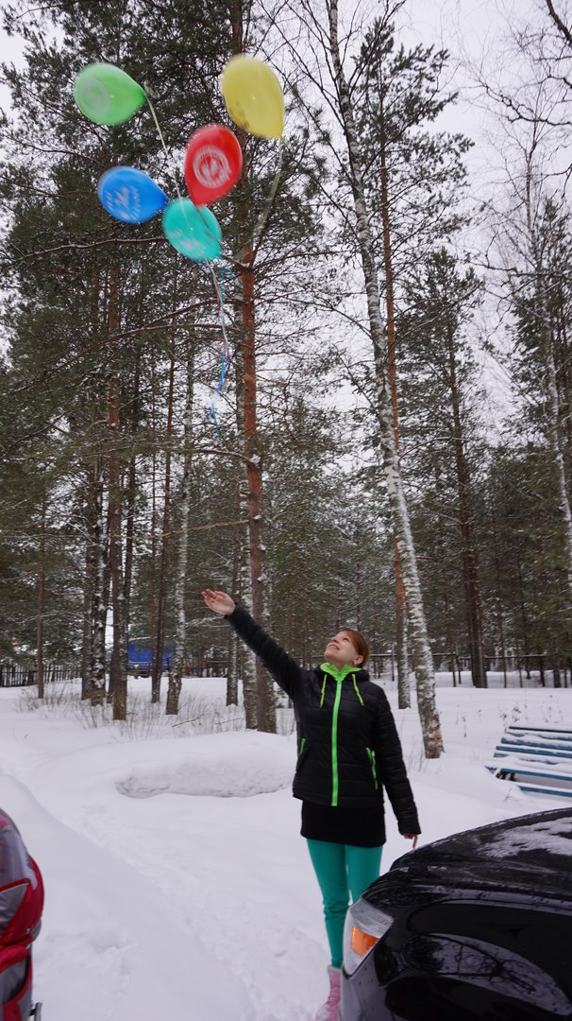
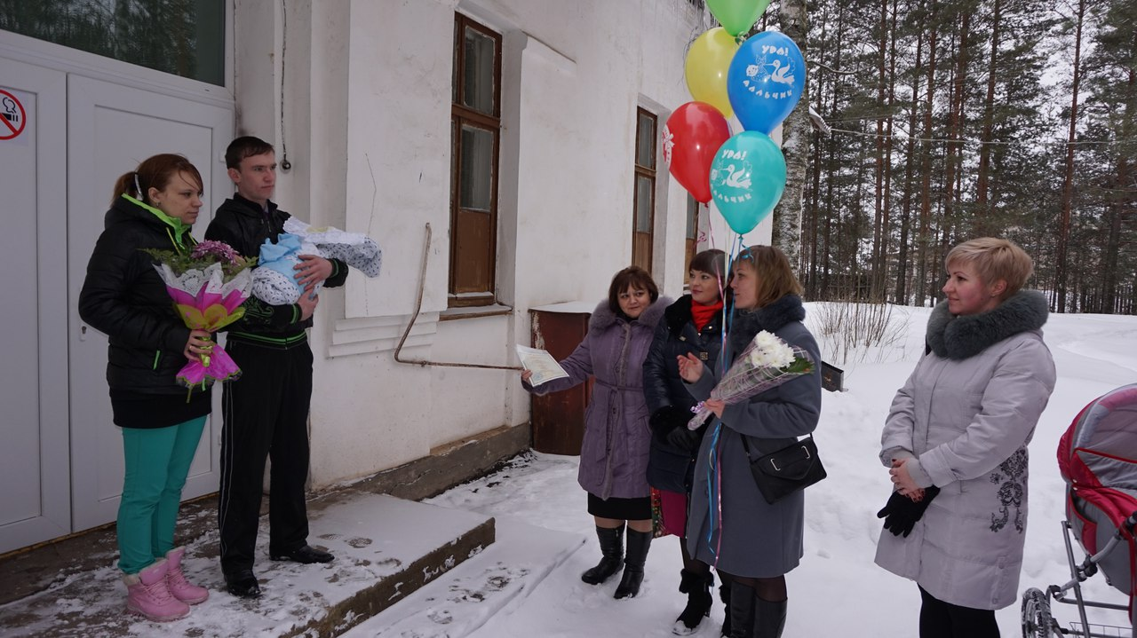
В 2016 году МО п. Чагода исполнилось 90 лет. В связи с этим возникла идея проекта «Маленький гражданин!». В марте 2016 года был дан стар проекту, при выписке семье, у которой родился ребёнок было выдано напутствие новорождённому. В результате, в течении 2016 года, были выданы напутствия в количестве 141 шт.
Результаты

Slide 8
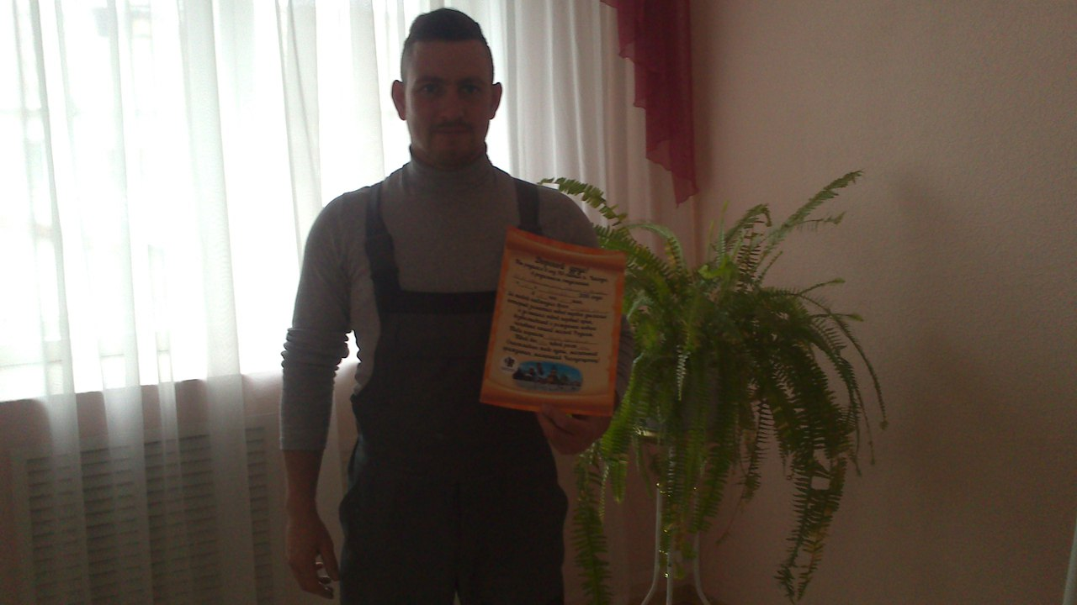
В 2017 году Чагодощенскому району исполняется 90 лет.
В связи с этим, а также в связи с положительными откликами на данный проект продолжается выдача напутствий новорождённым.
Помимо этого, были разработаны напутствия молодоженам, чей брак заключён в год 90- летия Чагодощенского района.

Slide 10
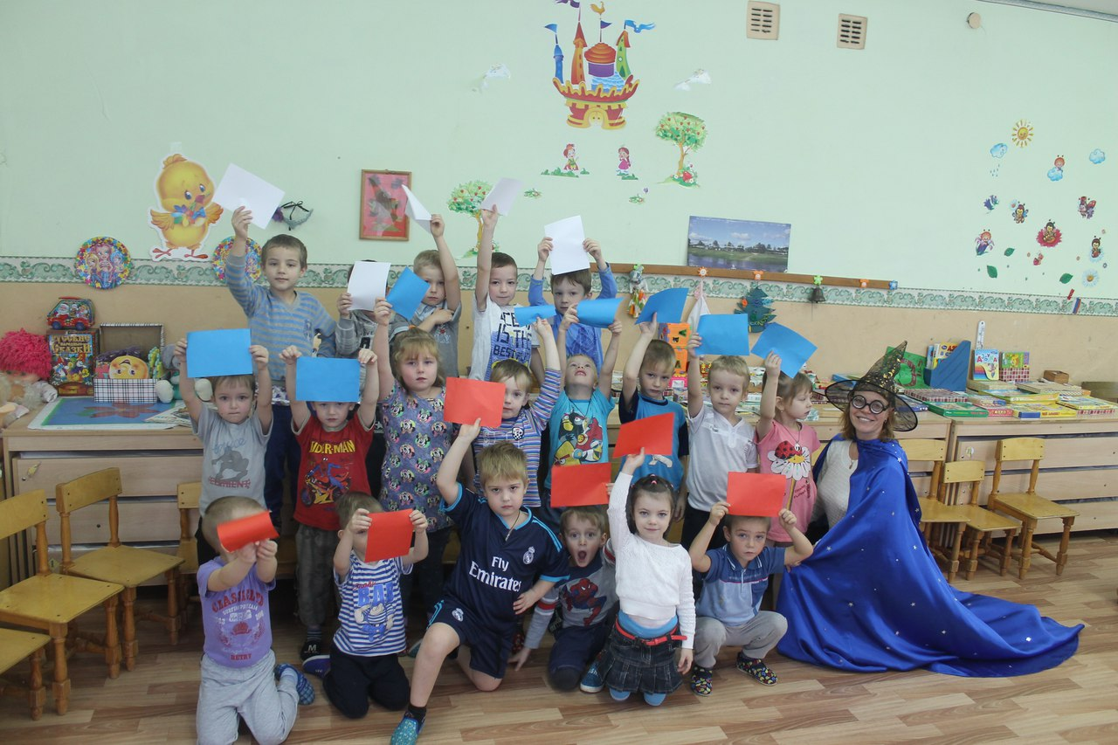
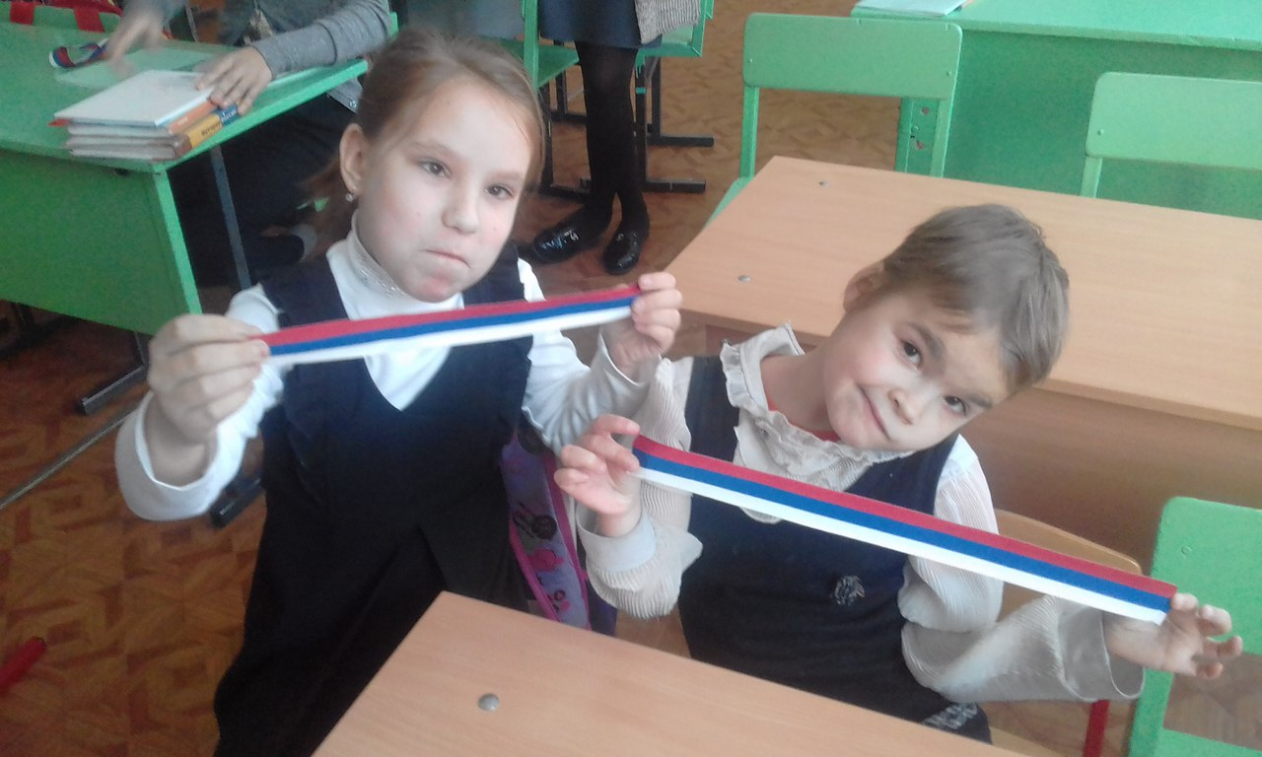
В течение 2016-2017 года осуществляли мероприятия патриотической направленности, приуроченные к различным памятным датам и государственным праздникам.

Slide 11
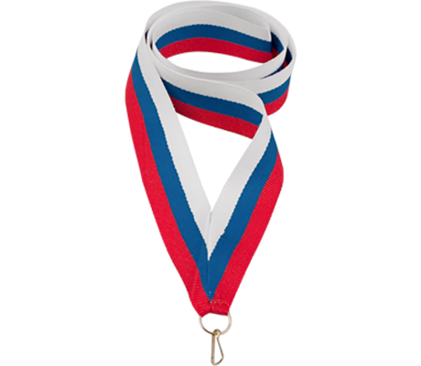
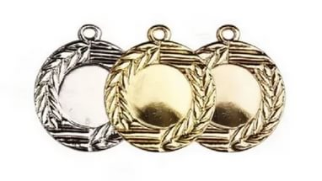
Ожидаемые результаты Поскольку проект «Маленький гражданин» имеет положительные отклики у общественности, то планируется продолжить работу и в 2018 году. Так, необходимо изготовить памятные именные медали: «Маленькому Чагодощенцу!», которые планируется выдавать всем новорождённым, которые зарегистрированы в Чагодощенском ЗАГС. Маленькому Чагодощенцу!

Slide 12
Детализированная смета расходов
№ | Статья расходов | Запрашиваемые средства (руб.) | Имеющиеся средства (руб.) | Всего (руб.)
1 | Изготовление памятных медалей с шильдой и лентой | 95 руб*150 шт. 14 250 |  | 14 250
2 | Цветная бумага, ватман, карандаши, фломастеры для проведения занятии | 500 |  | 500
3 | Приобретение подарков, для вручения победителям конкурсов | 5000 |  | 5000
Итого |  |  |  | 19 750

Slide 13
Спасибо за внимание

